Slide 1
Chapt6. 내장 객체
창의코딩 웹 – 자바 스크립트

Slide 2
자바 스크립트 객체 종류
내장 객체
이미 만들어져 자바 스크립트에 내장되어 있는 객체
종류 : Number, String, Array, Date, Math 등
문서 객체 모델(DOM)
객체를 사용해 웹 문서를 관리하는 방식
웹 문서와 웹 문서 안에 포함된 이미지, 링크, 텍스트 필드 등 별도의 객체로 미리 만들어 놓음
종류 : Document, Image 등
브라우저 객체 모델(BOM)
웹 브라우저의 주소 표시줄이나 창 크기 등 웹 브라우저 정보를 객체로 다루는 것
종류 : Location, Navigator, History, Screen 등
사용자 정의 객체
사용자가 필요할 때마다 정의해서 사용하는 객체

Slide 3
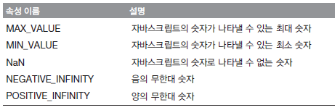
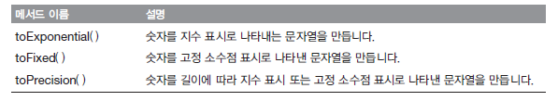
내장 객체 - Number
기본적인 수치값에 대한 객체로 숫자를 표현할 때 사용
속성
메소드
toString() 숫자를 문자열로 반환

Slide 4
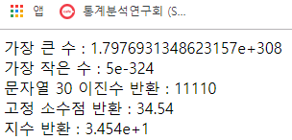
내장 객체 - Number
<body>
<script>
let num=34.5432;
let num_obj = new Number(30);
document.write(`가장 큰 수 : ${Number.MAX_VALUE} <br>`);
document.write(`가장 작은 수 : ${Number.MIN_VALUE} <br>`);
document.write(`문자열 ${num_obj} 이진수 반환 : ${num_obj.toString(2)} <br>`);
document.write(`고정 소수점 반환 : ${num.toFixed(2)} <br>`);
document.write(`지수 반환 : ${num.toExponential(3)} <br>`);
</script>
</body>

Slide 5
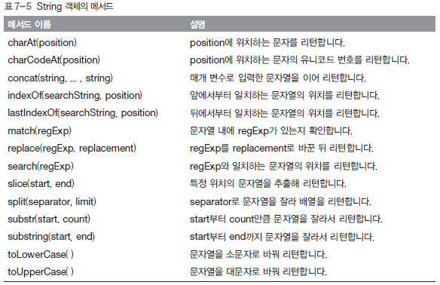
내장 객체 – String
속성
length : 문자열의 길이
메소드

Slide 6
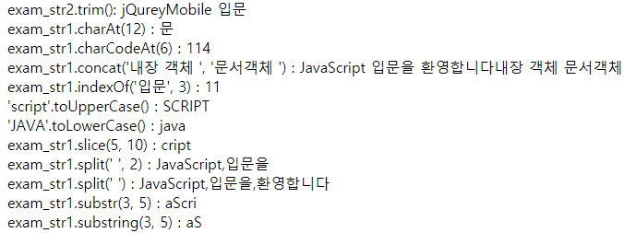
내장 객체 – String
<script>
let exam_str1='JavaScript 입문을 환영합니다';
let exam_str2=' jQureyMobile 입문 ';
document.write(`exam_str2.trim(): ${exam_str2.trim()} <br>`);
document.write(`exam_str1.charAt(12) : ${exam_str1.charAt(12)} <br>`);
document.write(`exam_str1.charCodeAt(6) : ${exam_str1.charCodeAt(6)} <br>`);
document.write(`exam_str1.concat('내장 객체 ', '문서객체 ') : ${exam_str1.concat('내장 객체 ', '문서객체 ')} <br>`);
document.write(`exam_str1.indexOf('입문', 3) : ${exam_str1.indexOf('입문', 3)} <br>`);
document.write(`'script'.toUpperCase() : ${'script'.toUpperCase()} <br>`);
document.write(`'JAVA'.toLowerCase() : ${'JAVA'.toLowerCase()} <br>`);
document.write(`exam_str1.slice(5, 10) : ${exam_str1.slice(5, 10)} <br>`);
document.write(`exam_str1.split(' ', 2) : ${exam_str1.split(' ', 2)} <br>`);
document.write(`exam_str1.split(' ') : ${exam_str1.split(' ')} <br>`);
document.write(`exam_str1.substr(3, 5) : ${exam_str1.substr(3, 5)} <br>`);
document.write(`exam_str1.substring(3, 5) : ${exam_str1.substring(3, 5)} <br>`);
</script>

Slide 7
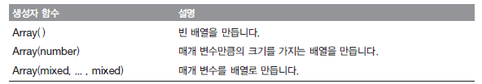

내장 객체 – Array
생성자 함수를 사용하여 배열 객체 생성
생성자 함수
속성

Slide 8

내장 객체 – Array
<script>
let dim1=new Array(); //빈 배열 생성
let dim2=new Array(5); //크기가 5인 빈 배열 생성
let dim3=new Array('월요일', '화요일', '금요일', '토요일'); //초기값을 지정한 배열 생성
for(let i=0; i<dim2.length;i++){
dim2[i] = 10*i+1;
}
document.write('배열 dim2 :')
for(let value of dim2){
document.write(value, "&nbsp;&nbsp;");
}
document.write('<br>')
document.write('배열 dim3 :')
for(let value of dim3){
document.write(value, "&nbsp;&nbsp;");
}
</script>

Slide 9
내장 객체 – Array
메소드
메소드 이름 | 기능
shift() | 배열의 첫 원소를 제거하여 반환
unshift() | 배열의 첫 원소에 새로운 원소를 추가하여 반환
concat() | 매개변수로 입력한 배열의 요소를 모두 결합하여 배열을 새롭게생성하여 반환
join() | 배열의 모든 원소를 문자열로 반환하고 이어 붙여서 반환
pop() | 배열의 마지막 원소를 제거하여 반환
push() | 배열의 마지막 부분에 새로운 원소를 추가하여 반환
reverse() | 배열 원소 순서를 반대로 정렬하여 반환
slice() | 지정한 배열의 일부분 혹은 부분 배열 반환
sort() | 배열 원소를 정렬하여 반화
splice | 배열 원소의 지정한 부분을 삭제하고 새로운 원소 추가하여 반환

Slide 10
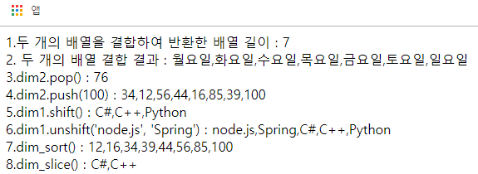
내장 객체 – Array
<script>
let dim1=new Array("java", "C#", "C++","Python");
let dim2=new Array(34, 12, 56, 44, 16, 85, 39,76);
let dim3=new Array('월요일', '화요일', '수요일');
let dim4=new Array('목요일','금요일', '토요일', '일요일');
let dim_con = dim3.concat(dim4); //두 개의 배열을 결합한 결과 반환
document.write(`1.두 개의 배열을 결합하여 반환한 배열 길이 : ${dim_con.length}<br>`);
document.write(`2. 두 개의 배열 결합 결과 : ${dim_con.toString()}<br>`);
//배열 마지막 원소 반환
document.write(`3.dim2.pop() : ${dim2.pop()} <br>`);
dim2.push(100); //배열 마지막에 원소 추가
document.write(`4.dim2.push(100) : ${dim2.toString()} <br>`)
dim1.shift(); //배열의 첫 원소 제거한 후 반환
document.write(`5.dim1.shift() : ${dim1.toString()} <br>`)
dim1.unshift('node.js', 'Spring'); //배열 첫 원소에 새로운 원소 추가하여 반환
document.write(`6.dim1.unshift('node.js', 'Spring') : ${dim1.toString()} <br>`)
let dim_sort=dim2.sort(function(left, right){ return left-right;}); //오름 차순으로 정렬
document.write(`7.dim_sort() : ${dim_sort.toString()} <br>`)
let dim_slice = dim1.slice(2,4); //부분 배열 반환
document.write(`8.dim_slice() : ${dim_slice.toString()} <br>`)
</script>

Slide 11
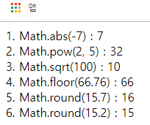
내장 객체 – Math
<body>
<script>
document.write(`1. Math.abs(-7) : ${ Math.abs(-7)} <br>`);
document.write(`2. Math.pow(2, 5) : ${ Math.pow(2,5)} <br>`);
document.write(`3. Math.sqrt(100) : ${ Math.sqrt(100)} <br>`);
document.write(`4. Math.floor(66.76) : ${ Math.floor(66.76)} <br>`); //소수점 이하 모든 수 제거
//소수점 이하의 수가 5이면 반올림
document.write(`5. Math.round(15.7) : ${ Math.round(15.7)} <br>`);
document.write(`6. Math.round(15.2) : ${ Math.round(15.2)} <br>`);
</script>
</body>

Slide 12
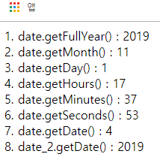
내장 객체 – Date
<script>
//Date 객체 생성, 생성자 함수에 매개변수를 지정하지 않으면 현재의 시각으로 초가화 되어 날짜 객체 생성
let date = new Date();
document.write(`1. date.getFullYear() : ${ date.getFullYear()} <br>`); //4자리 연도
document.write(`2. date.getMonth() : ${ date.getMonth()+1} <br>`); //0~11까지 월
document.write(`3. date.getDay() : ${ date.getDay()} <br>`); //0~6까지 요일
document.write(`4. date.getHours() : ${ date.getHours()} <br>`); // 0~23까지 시간
document.write(`5. date.getMinutes() : ${ date.getMinutes()} <br>`); //0~59까지의 분
document.write(`6. date.getSeconds() : ${ date.getSeconds()} <br>`); //0~59까지의 초
document.write(`7. date.getDate() : ${ date.getDate()} <br>`); //1~31까지 날짜
//Date(yyyy, mm, dd) , 사용자가 지정한 연도, 월, 일로 날짜 객체 생성
let date_2 = new Date(date.getFullYear(), date.getMonth(), date.getDate());
document.write(`8. date_2.getDate() : ${ date_2.getFullYear()} <br>`); //1~31까지 날짜
</script>

Slide 13
객체 응용 - with
형식
with(객체) { 객체명과 .없는 속성명; }
let dim2=new Array(34, 12, 56, 44, 16, 85, 39,76);
with(dim2){
document.write(toString(), '<br>');
pop(); //객체명과 . 을 사용하지 않고 속성이나 메소드 접근 가능
push(48);
document.write(toString(), '<br>');
}

